Slide 1

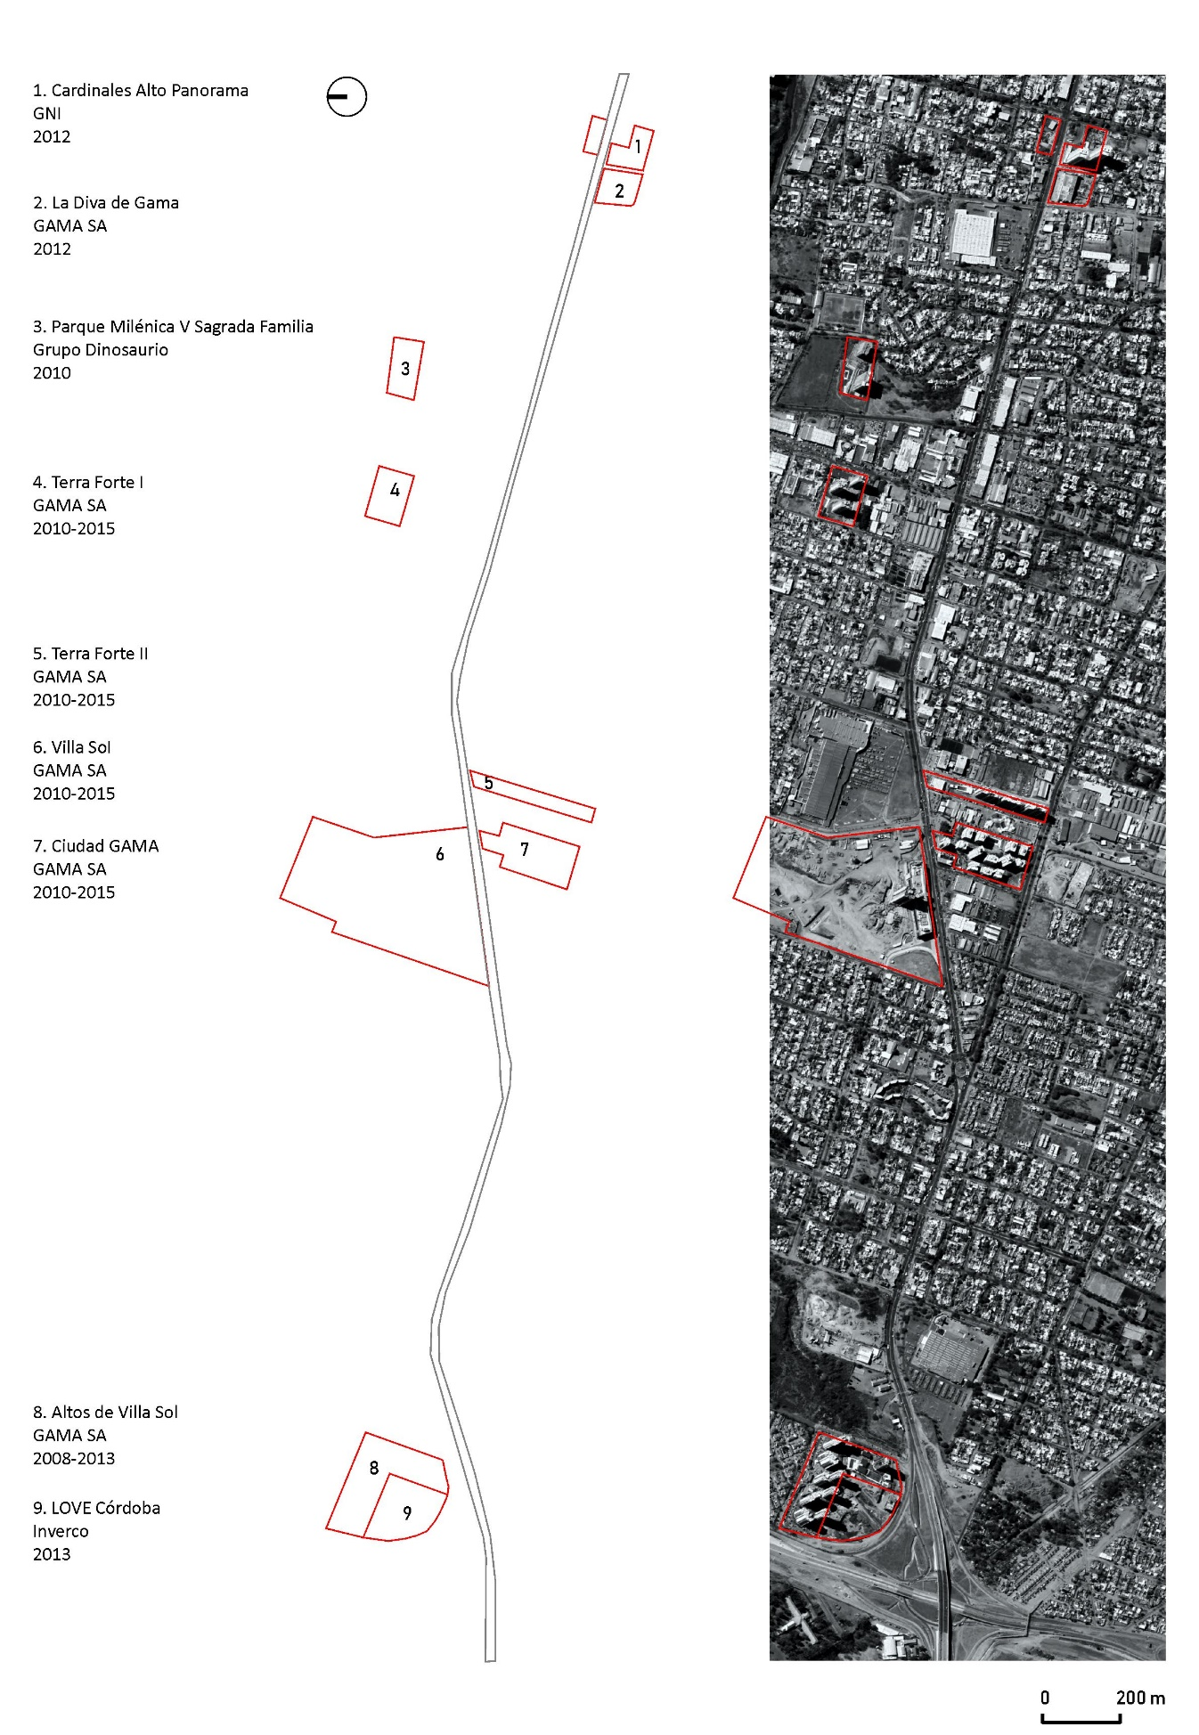
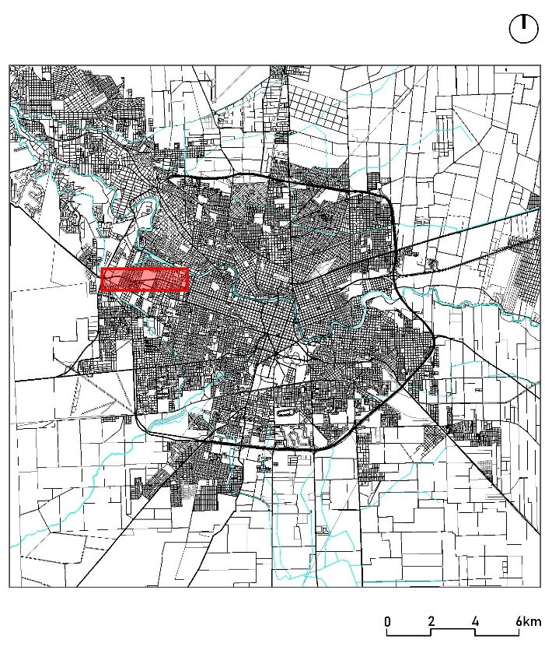
Jornadas Virtuales de Becarios y Becarias
"Desafíos y perspectivas en la producción
de conocimiento en contextos de crisis "
Las Torres “country”
Transformaciones urbanas y arquitectónicas
El caso del corredor Colón 2001-2020
Córdoba – Argentina
INVIHAB FAUD UNC
FAUD
Maestría en Gestión y Desarrollo Habitacional
FAUD UNC
Directora: Dra. Carolina Peralta
Resumen :
Las torres country emergen en Córdoba, Argentina, hace dos décadas como evidencia de procesos de metamorfosis urbana en relación a las trasformaciones económicas y financieras de producción y reproducción del capital global y local. Este producto inmobiliario instala una serie de transformaciones urbanas, arquitectónicas, tipológicas y sociales que esta investigación caracterizar y relacionarlas con la reproducción del capital económico y financiero en una ciudad secundaria del capitalismo periférico como Córdoba en el periodo 2001-2020. A partir del análisis de conceptos teóricos como: la producción social del espacio; financiación y mercantilización urbana en el marco del fenómeno de globalización. La hipótesis principal que se trabaja es que las transformaciones urbanas producto de la colocación de capital público y privado tienen directa relación en las formas de crecimiento urbano de la ciudad convirtiéndose en espacios de valorización económica promovidas desde la re estructuración económica global-local consecuentes en diversos fenómenos sociales, económicos y urbanos que agudizan la asequibilidad de la vivienda y suelo, la segregación social y la fragmentación urbana. La investigación utiliza una metodología exploratoria y descriptiva con triangulación de datos cualitativos y cuantitativos. Para evidenciar el fenómeno se selecciona el fragmento del corredor Colón, Córdoba – para analizar las relaciones entre el capital económico y la producción de torres country en este sector durante 2001-2020. La investigación finalmente expone los resultados, plantea nuevas líneas de investigación e interpretaciones sobre el fenómeno en una ciudad intermedia como Córdoba. Finalmente se proponen recomendaciones para gestores urbanos y académicos para su estudio y abordaje.
r
os,
Palabras Claves: MERCADO INMOBILIARIO – TRANSFORMACIÓN URBANA –
ESPACIO URBANO Y SOCIAL - VIVIENDA COLECTIVA
Fragmento de estudio: Corredor Colón, localizando los 9 emprendimientos de torres country que se asientan el corredor. Fuente: Elaboración Pablo Avalos (2019) en base a imágenes de Google Earth y Dirección de Catastro de la Municipalidad de Córdoba.
Marco Teórico-Metodológico
El marco teórico y los antecedentes de estudio de este fenómeno, remiten al concepto de producción social del espacio estudiado por Lefebvre (1974). En su estudio toma el concepto de producción para explicar la transformación de las lógicas productivas – financiera, industrial agraria, tecnológica, etc.- y sociales constituyentes de la economía capitalista, determinantes de un espacio social y urbano particular. Esta noción es útil para analizar las transformaciones productivas – sociales y su correlato en la dimensión espacial urbana y arquitectónica.
En la actualidad, las transformaciones productivas y sociales están caracterizadas por su progresiva expansión geográfica y su articulación con la economía global (globalización), desde una lógica productiva financiera y mercantil (Mattos, 2016, p. 27-28) . Siendo su evidencia las principales ciudades capitalistas como: Londres, Nueva York, Buenos Aires, San Pablo, Tokio (Sassen, 1999). Sin embargo la expansión de la globalización avanzo a ciudades intermedias o secundarias (del capitalismo periférico) de casi todo el mundo, en donde las relaciones de producción y los efectos de la metamorfosis urbana difieren – en escala e intensidad – respecto a las principales, pero sucediendo el mismo fenómeno en ambas.
Este fenómeno es la aparición de un espacio mundial de acumulación o sobre-acumulación de capital colocado en las ciudades a través de inversiones del mercado inmobiliario (real estate) y la construcción de inmuebles e infraestructura pública y privada (emprendimientos arquitectónicos de diversas escalas y tipologías: viviendas, oficinas, centros comerciales, etc.). Convirtiéndose la dimensión urbana en una forma de acumulación, producción y reproducción del capital con la finalidad de captar mayores plusvalías (Harvey, 2005; Mattos, 2016; Ornelas Delgado, 2004; Pradilla Cobos, 2014) y donde la mercantilización y financiarización son estrategias y efectos que profundizan la supremacía del valor de cambio sobre el valor de uso del espacio urbano (De Mattos, 2016).
De este modo, este proceso transforma y caracteriza el desarrollo urbano y habitacional, de las ciudades. Lacarrieu et al., 2011; Prevôt-Shapira, 2002; Borsdorf, 2003 denominan la aparición del “archipiélagos” o enclaves cerrados, segmentados social y económicamente como “principio organizativo de la nueva ciudad”. También denominadas gatted communities por los estudios de Blakely y Synder (1999) o con sus nombres comerciales: countries, barrios cerrados, condominios, countries en altura, entre otros. Estos enclaves emergen como propuestas arquitectónicas y urbanas productos del real estate o mercado inmobiliario, de perímetro cerrado, accesos controlados y vigilados para vivienda permanente, secundaria o como inversión para alquiler.
Hipótesis de Trabajo
Se trabaja como hipótesis que las transformaciones urbanas impartidas desde el capital público y privado tienen directa relación en las formas de crecimiento urbano de la ciudad, convirtiéndose en espacios de valorización económica promovidas desde la financiarización global-local y consecuentes de la mercantilización del suelo y la vivienda. En las particularidades del caso se intentará probar que : 1) las inversiones y operaciones de capital público y privado son los principales agentes en la metamorfosis urbana; 2) la financiarización y mercantilización urbana incorpora nuevos actores y estrategias en la producción urbana, 3) el capital inmobiliario posee un carácter selectivo en la implantación y una especialización en la comercialización de productos urbano arquitectónico; 4) la elevada cantidad de colocación de capital en tipologías urbano metropolitanas y arquitectónicas han sido parte del boom inmobiliario local-global facilitadas por la gestión urbana; 5) La aparición de las torres country durante 2001-2020 en el caso de estudio conformo un nuevo estadio en la forma de diseñar, producir y gestionar el espacio urbano residencial transformando la tipología, patrón y entorno urbano en los sectores de implantación; 6) la normativa urbana, planes y proyectos que habilitan las torres country están basados en un enfoque de urbanismo cuantitativo y económico, sin contemplar variables cualitativas, y de comprobación empírica sobre sus efectos en el espacio urbano.
Aportes del Proyecto
El trabajo se torna relevante al aportar un estudio particular del fenómeno aportando visiones epistémicas y metodológicas para la caracterización de las transformaciones sociales económicas – financiarización y mercantilización - y su correlato con la producción urbana. Esto advierte una forma de producción en vías de tornarse hegemónica, que provoca menor asequibilidad de vivienda y suelo urbano para otros sectores de la población, lo que implica ser evidenciado. A la vez expone el rol el Estado ante de esta situación.
Otro aspecto relevante es el estudio de la vivienda colectiva del tipo torre desde su transformación tipológica country bajo la lógica mercantil del real estate. Determinante de una nueva imagen y forma física de la ciudad. Este aspecto aporta las innovaciones y disrupciones del tipo de vivienda y sus relaciones con lo urbano y lo arquitectónico concebidas como mercancía producida en serie. Tendiente a estar desalineada a los requerimientos y estándares de calidad constructiva, tecnológica y funcional, y alineada directamente al recupero de la plusvalía económica.
El estudio de la dinámica de las inversiones económicas en emprendimientos de vivienda colectiva – en sus tipos bloques, tiras y torres- del mercado inmobiliario local en el periodo de estudio aporta el conocimiento del sector, sus lógicas y su rol en el desarrollo productivo y económico, alineado a la construcción, de las sociedades y por ende de las ciudades. Además la investigación establece el rol y enfoque de las interpretaciones urbanas sociales y económicas de la planificación y ordenamiento urbano al determinar planes, proyectos y ordenanzas sobre la ciudad. Esto da cuenta de un enfoque cuantitativo y económico relegando otros aspectos metodológicos como el cualitativo y social. En particular, el estudio de la aplicación de densificación urbana permite reconocer el enfoque y los efectos de su manejo sin un estudio teórico y metodológico coherente capaz de lograr la idea de compactación, eficiencia y vitalidad urbana.
De este modo esta investigación aporta al conocimiento científico sobre las formas de crecimiento urbano, el mercado inmobiliario y las disrupciones en la producción de vivienda colectiva. Suma un aporte científico a la línea de investigación sobre las formas del crecimiento urbano, las relaciones del mercado inmobiliario, vivienda y ciudad, del Instituto de Investigación de Vivienda y Hábitat de la Facultad de Arquitectura Urbanismo y Diseño FAUD UNC. Además aporta una producción de conocimiento a las cátedras de arquitectura que tienen en su programa curricular el tema vivienda colectiva – en el marco de discusiones del modelo compacto y difuso de la ciudad- y las relaciones sociales económicas establecidas a nivel global y local.

